Slide 1
ERGENLİK DÖNEMİ
ASLIHAN ERDİÇ

Slide 2
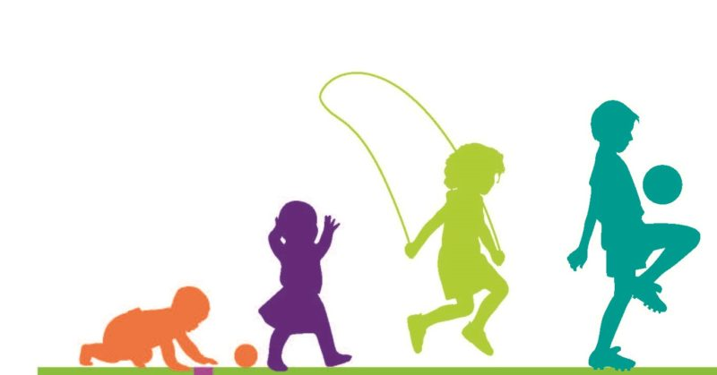
İnsanın doğumundan ölümüne kadar olan yaşam süresi değişik evrelere ayrılmıştır.
Bebeklik
Çocukluk
Ergenlik
Yetişkinlik
Yaşlılık

Slide 3
ERGENLİK DÖNEMİ NEDİR?
Ergenlik dönemi,
Biyolojik, psikolojik, zihinsel ve sosyal açıdan bir gelişme ve olgunlaşmanın yer aldığı çocukluktan erişkinliğe geçiş dönemidir.

Slide 4
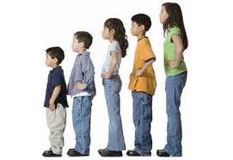
Başlangıç Dönemi :
Kızlarda: 10-21
Erkeklerde: 11-22
HER BİREY ERGENLİK DÖNEMİNİ FARKLI ZAMANLARDA VE FARKLI ŞEKİLLERDE YAŞAR..☺ ☺

Slide 5
Erken ve Gecikmiş Ergenlik: Ergenlik belirtilerinin ortaya çıkma yaşı bireysel farklılıklar gösterebilmektedir. Erkek çocuklarda 12-16 yaşlar arasında boy, ikincil cinsiyet özellikleri, kas gelişimi yönlerinde büyük farklılıklar psikolojik farklılıklara yol açabilmektedir. Erken gelişenlerde fizik yapılarından kaynaklanan aşırı güven, saldırganlık; geç gelişenlerde ise güvensizlik ve kıskançlık duyguları ortaya çıkabilmektedir. Kız çocuklarına baktığımızda ise; erken olgunlaşmadan dolayı stres altına girebilir. Erinlikle birlikte vücutlarında görülen değişiklikleri saklama eğiliminde olabilirler.

Slide 6
Ergenlik dönemi nasıl bir dönemdir?
Ergenlik dönemi insan hayatının şekillenmesini sağlayan en önemli dönemdir.
Bireysel sorunların ortaya çıktığı ve bu sorunların sosyal ilişkilerle ilgili sorunlara dönüştüğü, aileyi ve toplumu etkileye bilen bir dönem olması sebebiyle ergenlerin doğru bilgilendirilmesi büyük önem arz etmektedir.

Slide 7
Ergenlik döneminde neler değişir?
Ergenlik döneminde fiziksel değişimin yanında, sosyal ilişkilerde ve psikolojik olarak bir değişim ve gelişim yaşanır. Bu gelişim ve değişimler kızlarda ve erkeklerde farklılık gösterir.

Slide 8
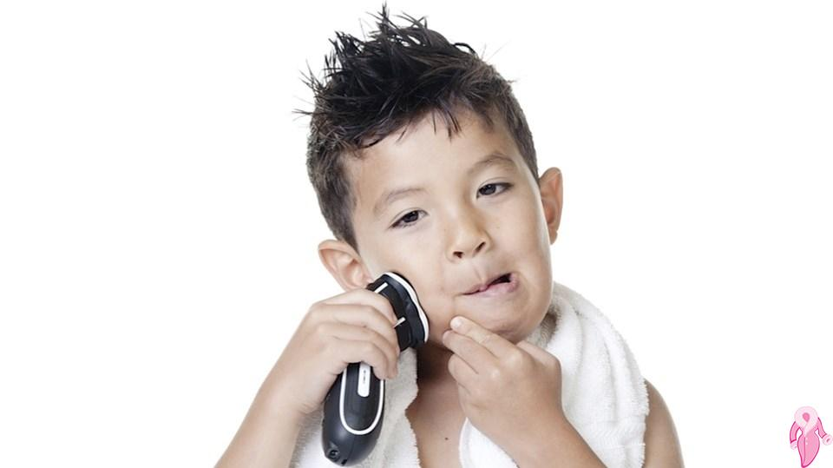
FİZİKSEL DEĞİŞİKLİKLER
Ergenlik dönemindeki bedensel gelişim, bir anlamda duygusal, sosyal ve zihinsel olgunlukların temelini oluşturmaktadır. Bir başka deyişle ergenlik, biyolojik değişmeyle başlar; bedensel, zihinsel ve sosyal gelişme ile son bulur. Bu büyüme hormonlarının çalışmasını, cinsiyet bezlerini, ve bilişsel kavrama yetisini geliştirir.
Bedensel değişim denildiğinde boy, ağırlık, iskelet ve kas sistemi, iç salgı sistemindeki değişim ve gelişim akla gelmektedir.

Slide 9
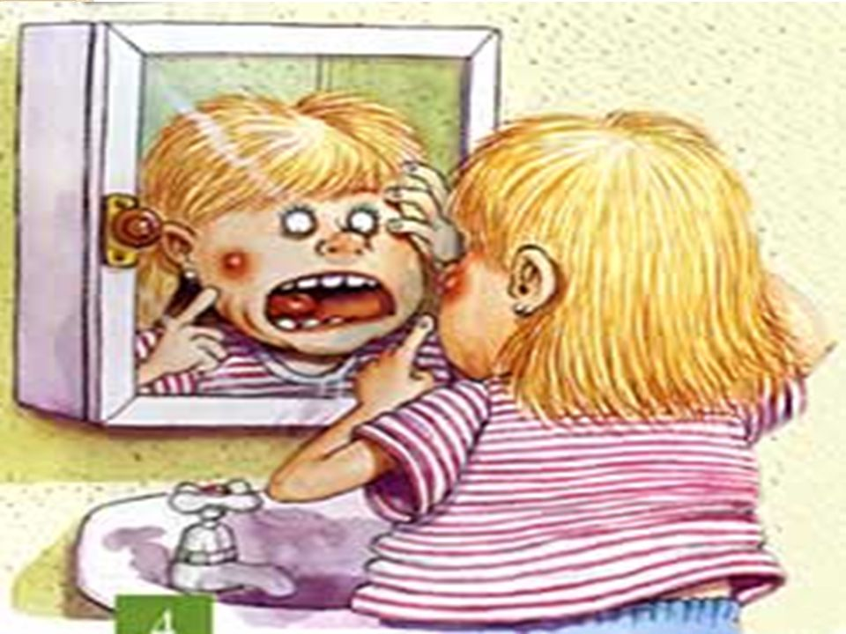
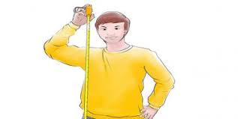
KIZLARDA:
-Koltuk altlarında ve genital bölgede tüylenme -Boy uzaması -Vücutta yağlanma -Ciltte siyah nokta ve sivilceler -Kalça genişlemesi ve belin incelmesi
ERKEKLERDE: -Gırtlakta yumru çıkması -Ses tonunun kalınlaşması -Bıyık ve sakal oluşumu -El ve ayak büyümesi -Boy uzaması -Deride yağlanma -Sivilce -Kasların gelişmesi

Slide 10
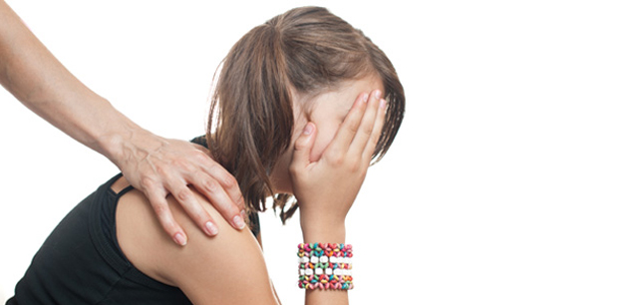
DUYGUSAL- RUHSAL DEĞİŞİKLİKLER
İlköğretimin 2.kademesine denk düşen yıllar olan ilk ergenlikte, cinsel uyanışla birlikte yeni ruhsal özellikler ve davranışlar kendini gösterir. Çocuklar oldukça dengeli ve uzun bir davranış döneminden sonra ansızın dengesiz ve düzensiz bir evre olan “ergenlik dönemi” nin içinde bulurlar kendilerini. Dengeli ve uyumlu ilkokul çocuğu gider, yerine oldukça tedirgin, güç beğenen çabuk tepki gösteren bir ergen gelir. Duyguları iniş ve çıkışlar gösterir. Tepkileri önceden kestirilemez, derslerle ilgisi azalmış, çalışma düzeni bozulmuştur. İstekleri artmıştır. Kendine tanınan hakları yetersiz bulur. Evdeki kuralların çokluğundan ve sıklığından yakınır. İlgileri artmış, gelip geçici olan hevesleri çoğalmıştır. Süse ve giyime olan düşkünlük artar. Toplumsal olaylara ve politikaya ilgi artar. Kulaktan dolma görüşleri savunur, büyüklerle tartışmaya girişir. Ana-babaya ters gelen davranışları yapmaktan ve devam ettirmekten büyük zevk duyar.

Slide 11
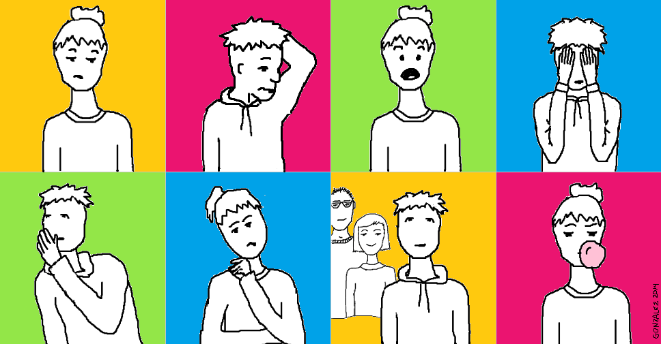
-Hayatı sorgulama -Fikir çatışmaları, asilik -Saldırganlık ve şiddet eğilimi -Duygusallık ve hassasiyet -Bencillik ve bağımsız olma isteği -Güvensizlik ve başkalarını suçlama -Madde alışkanlıklarına merak -Dış görünüme özen gösterme -Beğenilme isteği
-Karamsarlık
-Belli bir gruba katılma isteği
-Sağlıka ilgili kaygılar
-Kız erkek ilişkileri ile ilgili kaygılar
-Aile ve ev ile ilgili kaygılar
-Okulla ilgili kaygılar

Slide 12
SOSYAL GELİŞİM Ergenlik çağı, kişiliğin toplumsal nitelik kazandığı bir arayış dönemidir. Ergen, kim olduğunu, neye değer vereceğini, kime bağlanıp inanacağını, amacını bulmaya çalışır. Çevresinde daima onun gibi olmak istediği kişileri arar. Böylece özdeşleşme yaparak kişiliğine biçim verirken, yetiştiği çevrenin ekonomik ve sosyo-kültürel koşullarının etkisi altında, sorumluluk ve özerklik arasında denge kurmak ister. Zamanla karşı cinse olan düşmanca duyguların yerini ilgi alır. Ergen zamanla içinde bulunduğu grubun idealleri ve sosyal standartlarıyla kendi davranışlarını değerlendirmek durumundadır. Yeteneklerini, dürtü ve ilgilerini grup istekleri doğrultusunda yöneltmesi doğrultusunda başarısı gelişir.

Slide 13
DİNLEDİĞİNİZ İÇİN TEŞEKKÜR EDERİM..☺ ☺

